Slide 1
WareGarage
Muhammad Rizky Utomo, 2106731320

Slide 2
Penjelasan Utama
Sebuah perusahaan dapat membuat beberapa tempat penyimpanan.
Tempat penyimpanan tersebut memiliki kapasitas tertentu dan dapat dibagi menjadi beberapa section yang tiap sectionnya menyimpan barang tertentu.
Jika barang tidak terlalu banyak dan masih ada ruang di dalam gudang, alokasi untuk sebuah jenis barang bisa ditambah dan dikurang.
Barang dapat disimpan dan ditarik di mana tiap barang memiliki ID yang menyesuaikan jenisnya dan tanggal masuk.
Tiap gudang memiliki sebuah akun pengurus dengan sebuah akun utama yang bisa membuat perusahaan dan mengakses semua gudang (OWNER dan MANAGER).
Perusahaan juga memiliki data keluar masuk barang yang ditandai dengan tanggal masuk, tanggal keluar, dan kapasitas yang keluar.
Data ini bisa di-ekstrak ke PDF oleh orang satu perusahaan.

Slide 3
Framework
PostgreSQL sebagai sistem manajemen database, terhubung ke server cloud Neon.
Node.js sebagai backend yang terhubung ke PostgreSQL menggunakan library pg.
Android Studio untuk mengembangkan frontend.

Slide 4
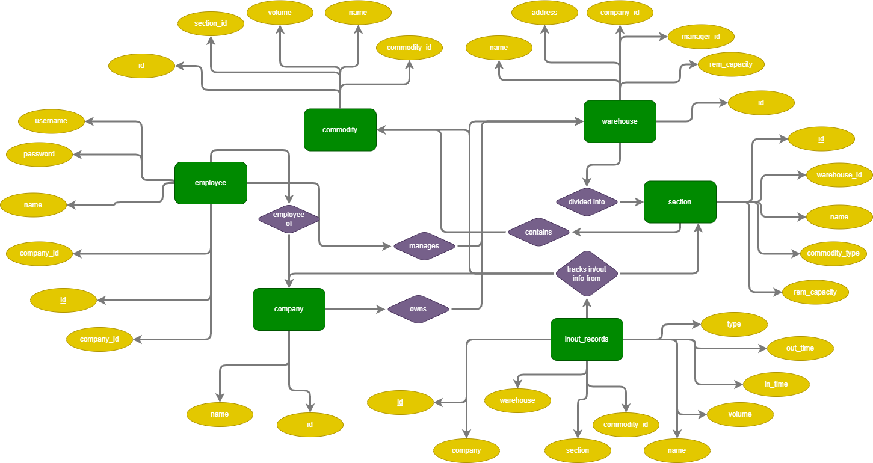
Diagram ERD

Slide 5
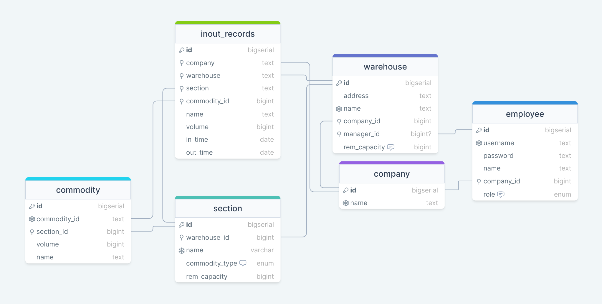
Diagram UML

Slide 6
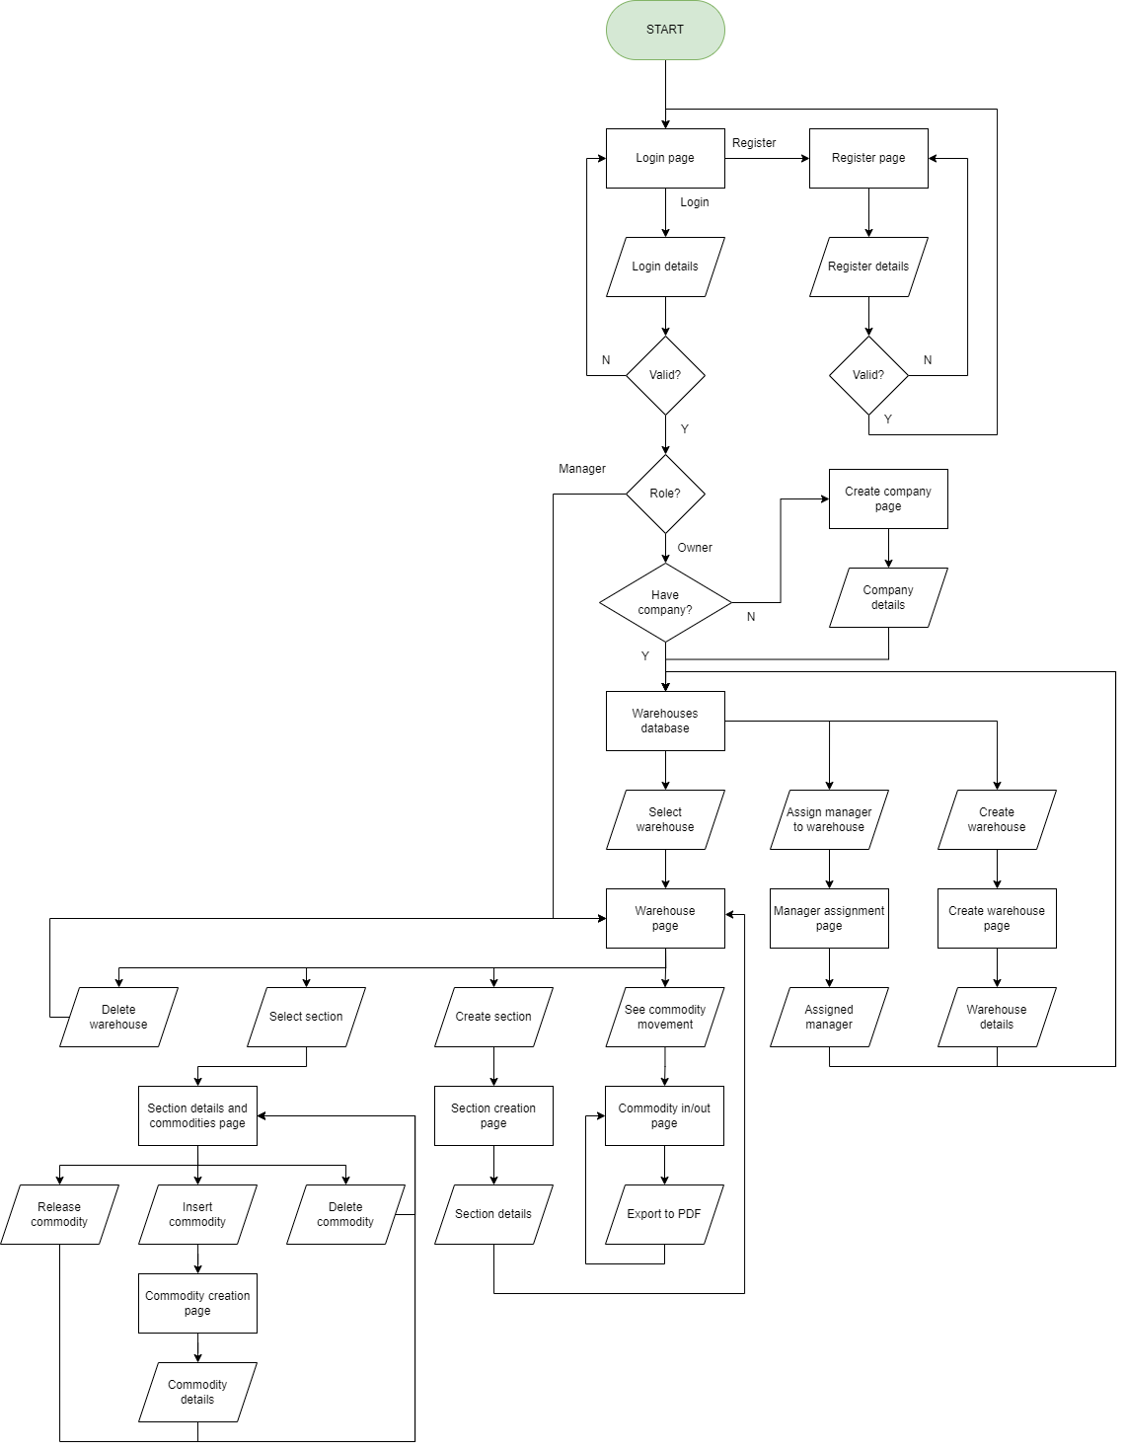
Flowchart

Slide 7

SQL Tables
6 tables and 2 enums

Slide 8
Employee
name | type | constraint
id | bigserial | primary key
username | text | unique not null
password | text | not null
name | text | not null
company_id | bigint | not null
role | employee_type | not null

Slide 9
Company
name | type | constraint
id | bigserial | primary key
name | text | unique not null

Slide 10
Warehouse
name | type | constraint
id | bigserial | primary key
address | text | not null
name | text | not null
company_id | bigint | not null
manager_id | bigint | N/A
rem_capacity | bigint | not null

Slide 11
Employee
name | type | constraint
id | bigserial | primary key
company_id | bigint | not null
warehouse | text | not null
section | text | not null
commodity_id | text | not null
name | text | not null
type | commodities | not null
volume | bigint | not null
in_time | date | N/A
out_time | date | N/A

Slide 12
Employee
name | type | constraint
id | bigserial | primary key
warehouse_id | bigint | not null
name | text | not null
commodity_type | commodities | not null
rem_capacity | bigint | not null

Slide 13
Employee
name | type | constraint
id | bigserial | primary key
commodity_id | text | unique not null
section_id | bigint | not null
volume | bigint | not null
name | text | not null

Slide 14
Enum
create type employee_type as enum ('MANAGER', 'OWNER’);
create type commodities as enum ('LIVE', 'FOOD', 'EARTH', 'ELECTRONIC', 'PHARMA', 'FURNITURE', 'TRANSPORT');

Slide 15

Android Activity

Slide 16
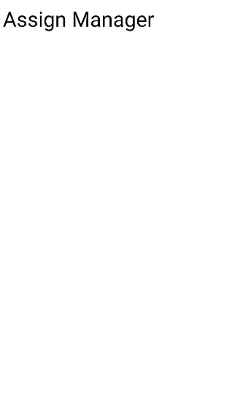
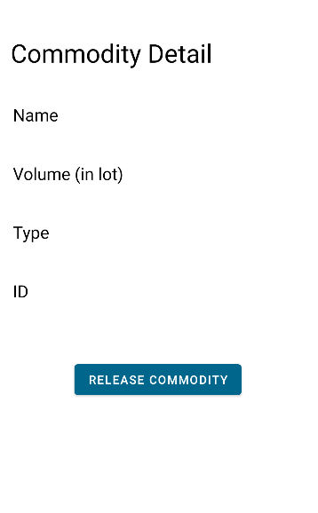
Android Activity

Slide 17
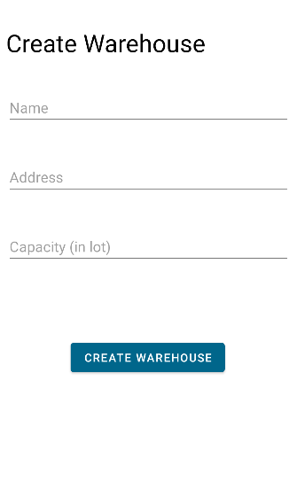
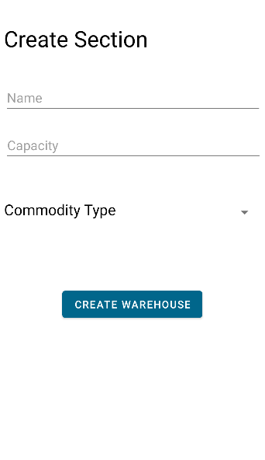
Android Activity

Slide 18
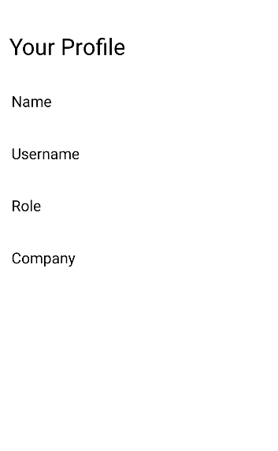
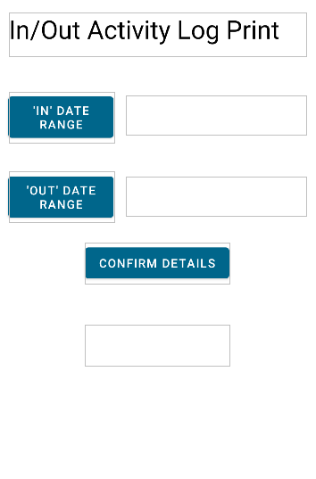
Android Activity

Slide 19
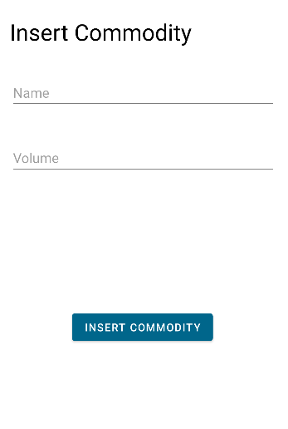
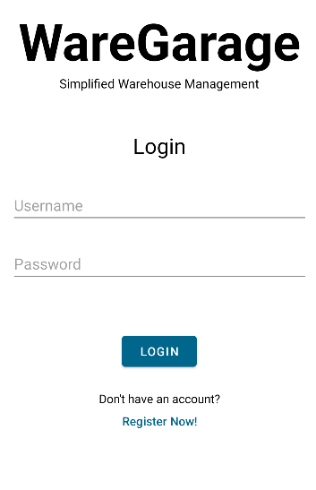
Android Activity

Slide 20
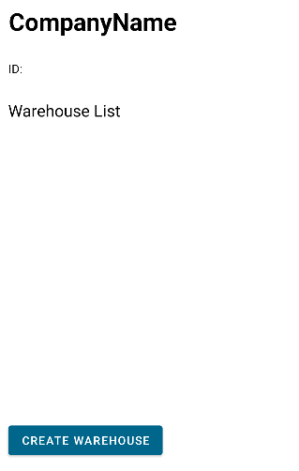
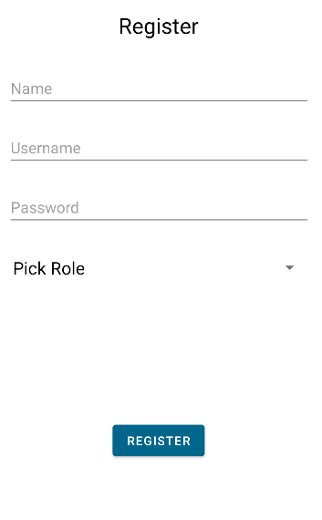
Android Activity

Slide 21
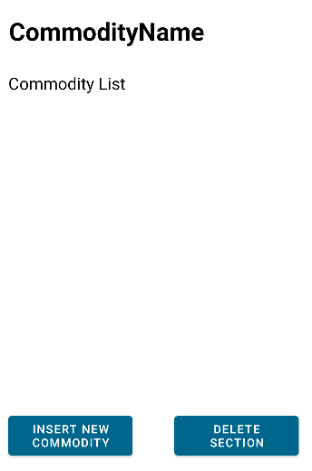
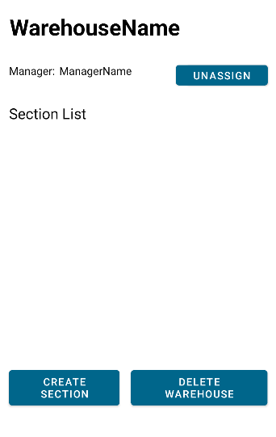
Android Activity

